Slide 1
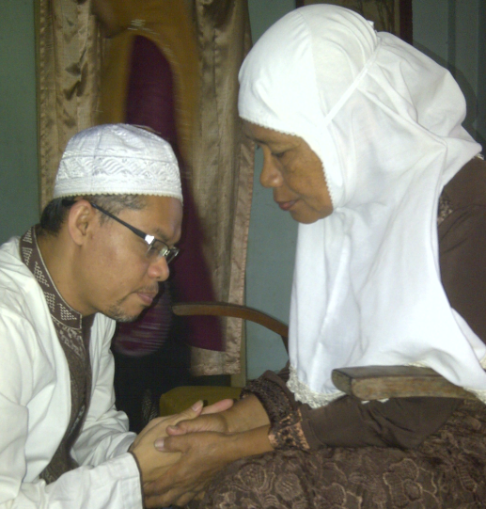
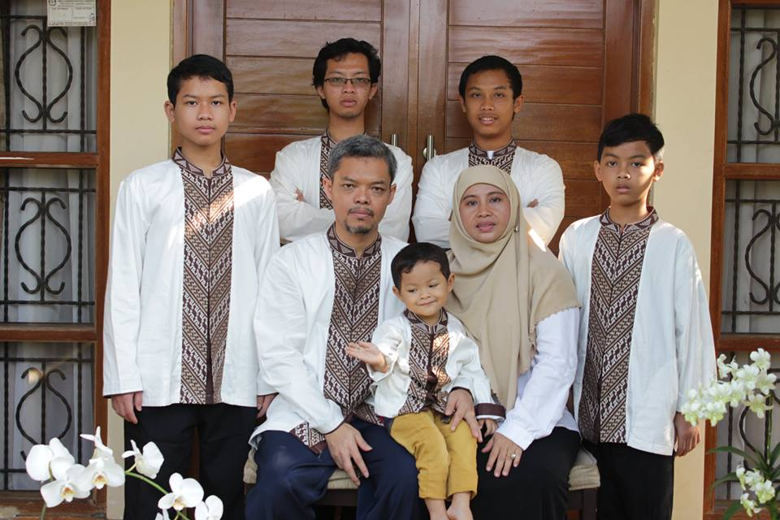
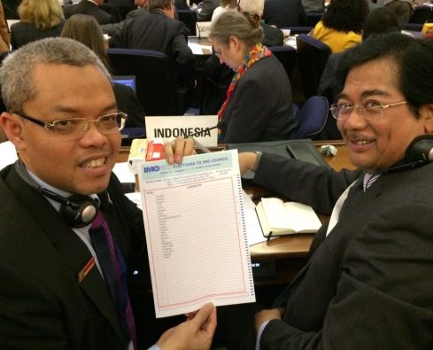
Lahir: Banyumas, 24 Juni 1969
Riwayat Jabatan:
2014 Kepala Perwakilan BPK RI Provinsi Jawa Tengah
2010 Kepala Pusdiklat BPK RI
Pendidikan:
Doctor in Business Administration Unibraw (2007-9)
MM UGM & Erasmus Universiteit Rotterdam (1998-2000)
FE UI-Akuntansi (1993-6) & STAN (1988-91)
Dosen/pengajar:
STAN, UI, Undip, Unpad, Unand, STIA LAN, Unsri, Untan
Organisasi:
Anggota Dewan Pengurus Nasional IAI (2010-2018)
Anggota DPN Asosiasi Auditor Internal Pemerintah Indonesia (AAIPI)
Ketua Komite Etika AAIPI (2015-2018)

Slide 2
GCG
Kemenhub
INSPEKTUR JENDERAL
KEMENTERIAN PERHUBUNGAN
Dr. Cris Kuntadi, SE, MM, CA, CPA, QIA, FCMA, CGMA, Ak.
12 Juni 2016

Slide 3
New Public Management (Hood, 1991)
pendekatan memoderenisasikan kebijakan-kebijakan
pola pengelolaan berorientasi pada pasar (outcome)
meningkatkan cost-efficiency bagi pemerintah
NPM Kemenhub?

Slide 4
Prinsip Tata Kelola Sektor Publik
Voice and Accountability
Political Stability and Absence of Violence
Government Effectiveness
Regulatory Quality
Rule of Law
Control of Corruption
Tata kelola Kemenhub?
World Governance Indicators by World Bank

Slide 5
Modernisasi Kebijakan
Pengelolaan PNBP → mengubah satker menjadi BLU, online system (Simponi), pengawasan Itjen, revisi PP PNBP, konsesi, dll.
Hasilnya: PNBP 2014, 2015, Angg 2016: Rp2,01 T, Rp4,29 T, Rp9,50 T
Perijinan online: SRUT, pendaftaran dan sertifikasi aircrew/ABK,
Itjen: survei kepuasan auditee, IACM, telaah sejawat, sertifikasi ISO 9001:2008, Sikencur
E-Procurement, e-catalog, job bidding

Slide 6
Orientasi kepada Masyarakat (Outcome)
Subsidi (perintis) → angkutan darat, laut (orang dan barang/ternak), kereta, udara, angkutan lebaran
Call center 151
Simadu (Sistem Manajemen Pengaduan)
Ramp check sarana transportasi

Slide 7
Cost Efficiency
Reviu HPS atas paket pengadaan oleh Itjen
Pemantauan TLHP/TLHA secara ketat
Pemastian outcome
Rasionalisasi/kewajaran biaya (bangunan, pengerukan, perjalanan dinas, dll)

Slide 8
capaian GCG kemenhub …⁽¹⁾
Notes:
Berita 1 diganti (jangan yang “klaim” tapi wow

Slide 9
capaian GCG kemenhub …⁽²⁾
Notes:
Kepatuhan LHKPN cukup satu berita saja
Tambahkan capaian TLHP

Slide 10
capaian GCG kemenhub …⁽³⁾

Slide 11
capaian GCG kemenhub …⁽⁴⁾

Slide 12
capaian GCG kemenhub …⁽⁵⁾
PELAKSANAAN E-PUPNS TERBAIK “BKN AWARDS”
SERTIFIKASI
QUALIFIED INTERNAL AUDIT (QIA) TERBANYAK
PEMBANGUNAN SISTEM WHISTLEBLOWING SYSTEM (WBS)

